Slide 1
Сауат ашу
1-сынып
Бөлім: Өзім туралы
7-сабақ
«Әдептілікке үйренейік. Сөз»

Slide 2
Сабақтың тақырыбы:
Әдептілікке үйренейік.Сөз
Сабақтың мақсаты:
Сөз туралы білесің, «Әдеп» деген сөздің мағынасын түсінесің, әдептілік ержесін білесің

Slide 4
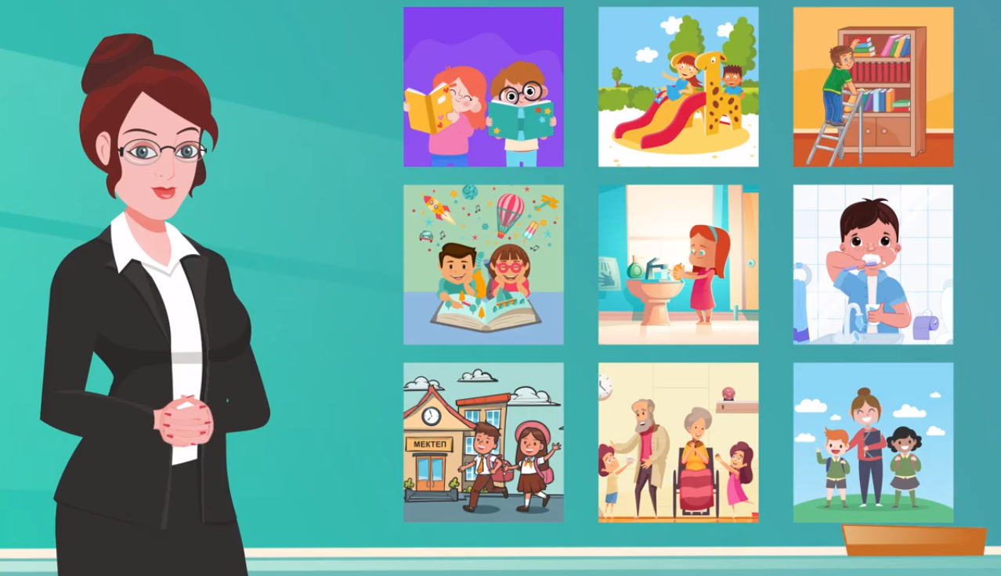

Slide 6
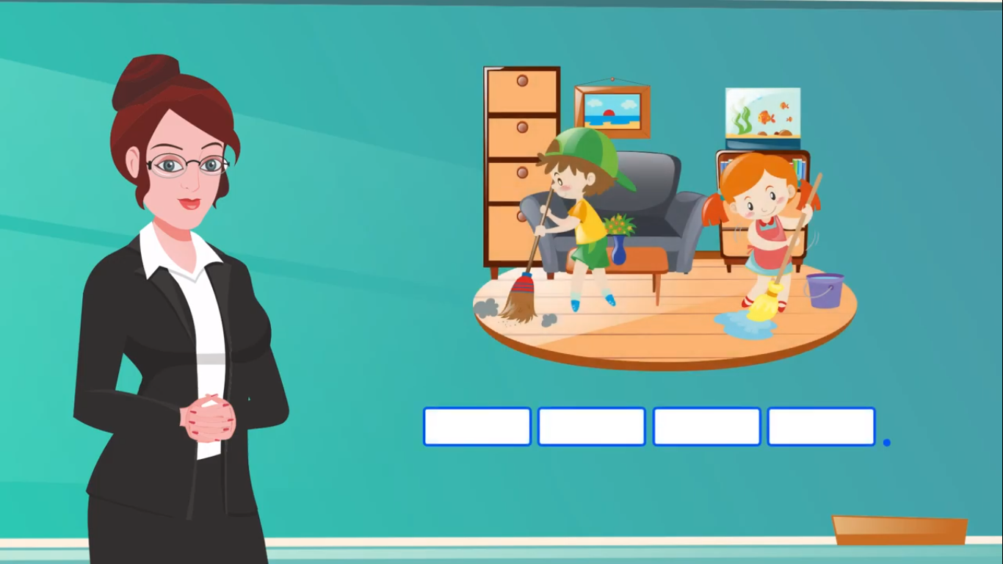
Балалар
бөлмесін
жинап
жатыр.

Slide 7
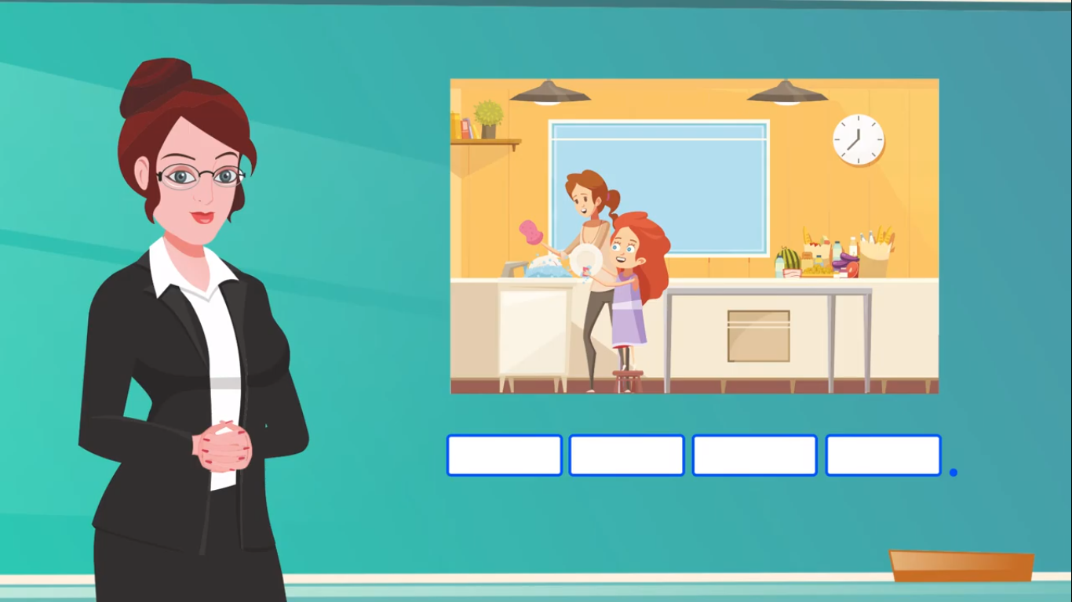
Мерей
анасына
көмектесіп
жатыр

